Slide 1
KOD QR
SLIDE 1 – Idiomas
SLIDE 2- Índice productos
SLIDE 2- SLIDE 3 – Producto a producto

Slide 2
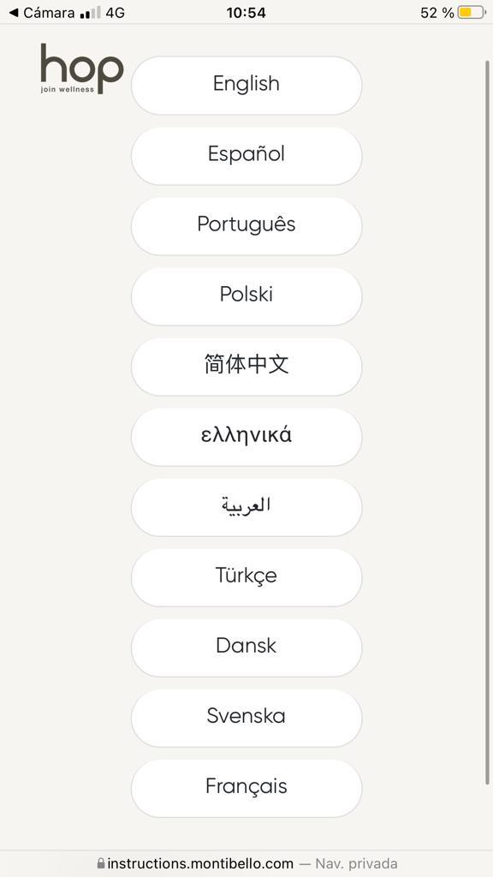
SLIDE 1:
Mismo diseño y mismos idiomas

Slide 3
SLIDE 2- Índice productos
INTENSIFIER – Baza do włosów cienkich i średnich
INTENSIFIER – Baza do włosów średnich i grubych
RECHARGE - Strengthening Concentrate
RECHARGE - Colour Concentrate
RECHARGE - Smoothing Concentrate

Slide 4
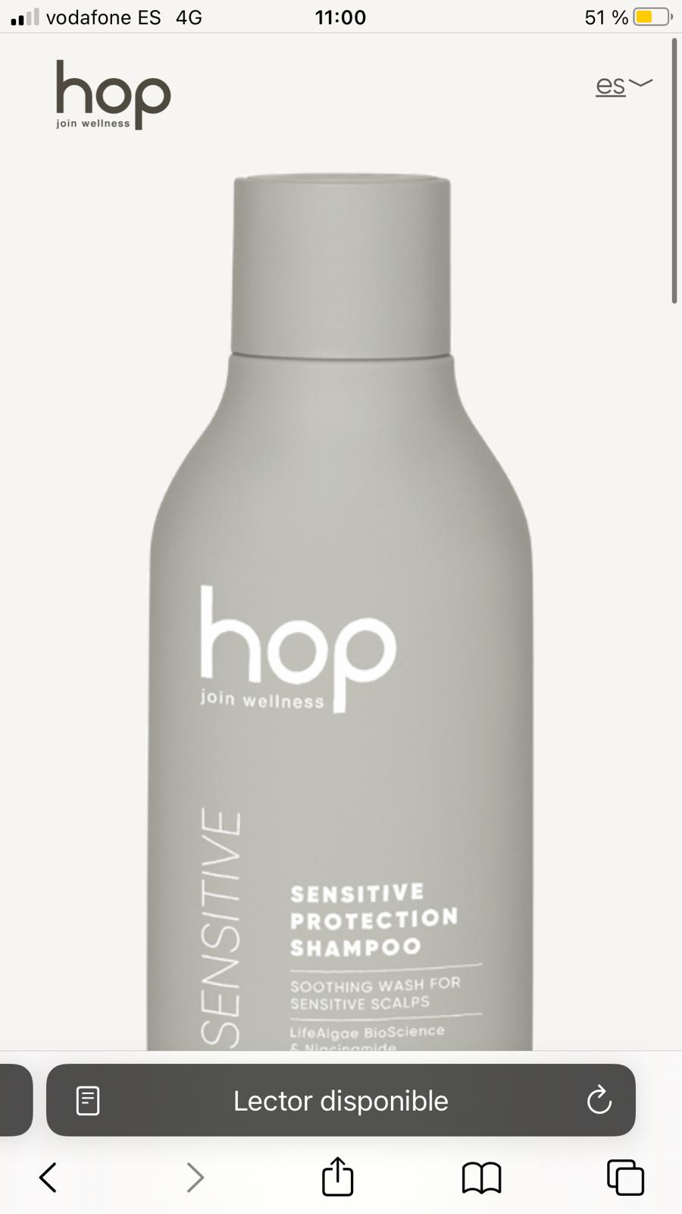
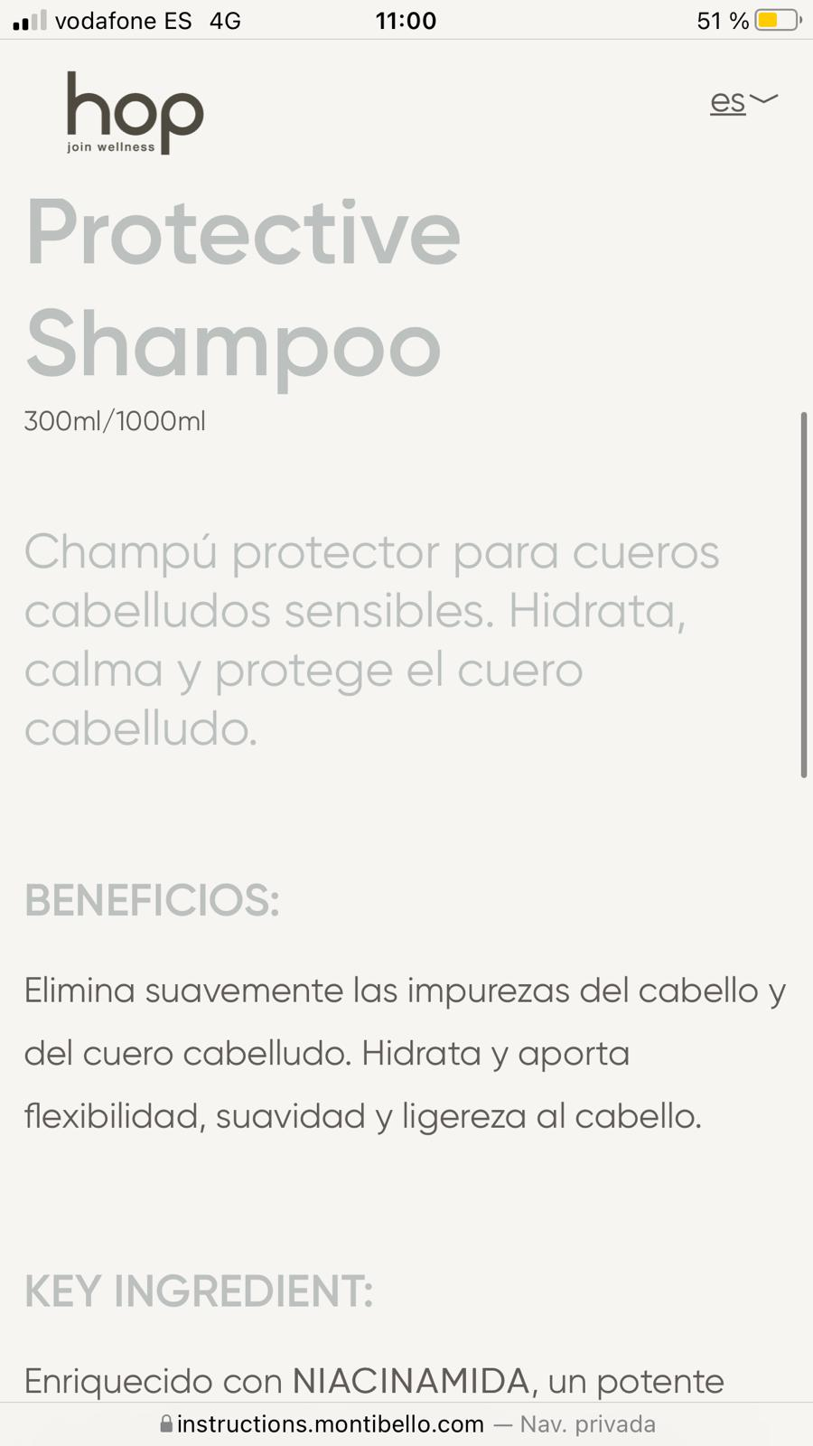
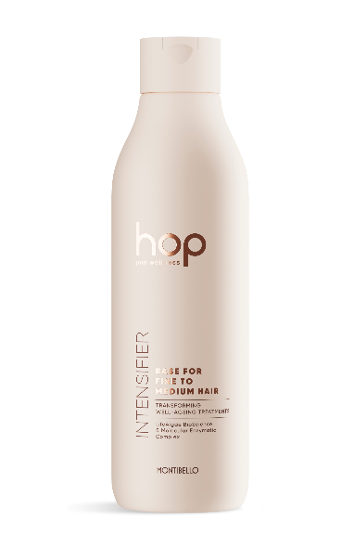
SLIDE 3- Producto a producto
INTENSIFIER – Baza do włosów cienkich i średnich
Produkty z gamy Intensifier stanowią podstawę zabiegów TRANSFORMING WELL-AGEING, zaprojektowanych w celu zapobiegania nagromadzonym uszkodzeniom włosów, zapewnienia odżywienia i zmiękczenia oraz zintensyfikowania działania koncentratów.
Formuła z Molecular Enzymatic Complex, oparta na odbudowującym kompleksie bioenzymów pochodzenia naturalnego, wzmacnia wewnętrzną strukturę włosa, zapewnia głębokie nawilżenie, wygładza łuskę i odbudowuje zewnętrzną warstwę, tworząc tarczę ochronną. Działa w połączeniu z nauką przyrodniczą alg, LifeAlgae BioScience, która wzmacnia moc składników aktywnych, aby sublimować rezultaty na włosach.
Korzyści:
• Odbudowuje i wzmacnia wewnętrzną strukturę włosa
• Zatrzymuje wilgoć i wygładza łuskę włosa
• Poprawia teksturę i zapewnia intensywne nawilżenie
5x BARDZIEJ DELIKATNE
4x LŻEJSZE I BARDZIEJ PODATNE NA UKŁADANIE
80% LEPSZEJ NAPRAWY I POPRAWY ZDROWIA
Kluczowe składniki:
· Kompleks pochodzenia naturalnego, który wzmacnia strukturę włosa od wewnątrz, wnikając w korę, równoważy wodę we włosie, poprawia jego właściwości mechaniczne i naprawia uszkodzenia spowodowane promieniowaniem UV.
· Wielofunkcyjny polimerowy filtr UV, który pielęgnuje i chroni włókno przed blaknięciem koloru.
· Prowitamina B5 wnika do wnętrza włókna, nawilża je i pomaga zatrzymać wilgoć.
Sposób użycia:
Biorąc pod uwagę uprzednią diagnozę, ekspert połączy dwa etapy, Intensifier i Recharge, mieszając produkty w butelce z aplikatorem. Mieszankę nakłada się na włosy po umyciu szamponem i pozostawia na 7 minut.
Ta sama struktura

Slide 5
SLIDE 3- Producto a producto
INTENSIFIER – Baza do włosów średnich i grubych.
Produkty z gamy Intensifier stanowią podstawę zabiegów TRANSFORMING WELL-AGEING, zaprojektowanych w celu zapobiegania nagromadzonym uszkodzeniom włosów, zapewnienia odżywienia i zmiękczenia oraz zintensyfikowania działania koncentratów.
Formuła z Molecular Enzymatic Complex, oparta na odbudowującym kompleksie bioenzymów pochodzenia naturalnego, wzmacnia wewnętrzną strukturę włosa, zapewnia głębokie nawilżenie, wygładza łuskę i odbudowuje zewnętrzną warstwę, tworząc tarczę ochronną. Działa w połączeniu z nauką przyrodniczą alg, LifeAlgae BioScience, która wzmacnia moc składników aktywnych, aby sublimować rezultaty na włosach.
Korzyści:
• Odbudowuje i wzmacnia wewnętrzną strukturę włosa
• Zatrzymuje wilgoć i wygładza łuskę włosa
• Poprawia teksturę i zapewnia intensywne nawilżenie
5x BARDZIEJ DELIKATNE
4x LŻEJSZE I BARDZIEJ PODATNE NA UKŁADANIE
80% LEPSZEJ NAPRAWY I POPRAWY ZDROWIA
Kluczowe składniki:
· Kompleks pochodzenia naturalnego, który wzmacnia strukturę włosa od wewnątrz, wnikając w korę, równoważy wodę we włosie, poprawia jego właściwości mechaniczne i naprawia uszkodzenia spowodowane promieniowaniem UV.
· Wielofunkcyjny polimerowy filtr UV, który pielęgnuje i chroni włókno przed blaknięciem koloru.
· Prowitamina B5 wnika do wnętrza włókna, nawilża je i pomaga zatrzymać wilgoć.
Sposób użycia:
Biorąc pod uwagę uprzednią diagnozę, ekspert połączy dwa etapy, Intensifier i Recharge, mieszając produkty w butelce z aplikatorem. Mieszankę nakłada się na włosy po umyciu szamponem i pozostawia na 7 minut.
Ta sama struktura

Slide 6
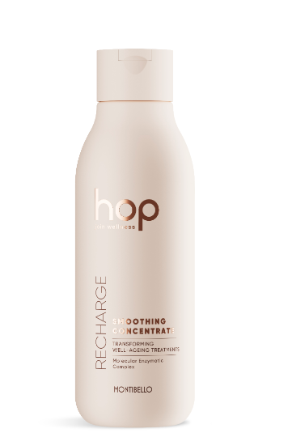
SLIDE 3- Producto a producto
RECHARGE - STRENGTHENING CONCENTRATE
Koncentrat do włosów słabych i/lub zniszczonych, zawierający aminokwasy i czynniki nawilżające, zapewniający intensywną odbudowę wewnętrznych warstw włosów i ochronę przed łamaniem.
Korzyści:
• Odbudowuje wewnętrzną strukturę włosa
• Zapobiega łamliwości włosów
• Zapewnia włóknom odporność i elastyczność
Kluczowe składniki:
· Kompleks wzmacniający o silnym i podwójnym działaniu, wnika we włókno włosa, aby zwiększyć jego odporność na złamania i powleka je, aby nasmarować i odbudować łuskę.
· Połączenie aminokwasów, które oddziałują na włosy, wzmacniając strukturę włókna włosa i naprawiając uszkodzenia powierzchniowe, aby zwiększyć elastyczność i wytrzymałość.
Sposób użycia:
Biorąc pod uwagę uprzednią diagnozę, ekspert połączy dwa etapy, Intensifier i Recharge, mieszając produkty w butelce z aplikatorem. Mieszankę nakłada się na włosy po umyciu szamponem i pozostawia na 7 minut.
Ta sama struktura

Slide 7
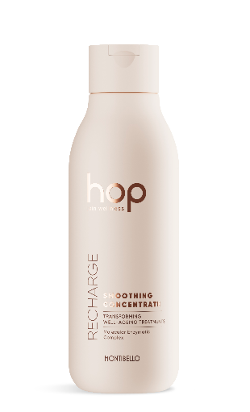
SLIDE 3- Producto a producto
RECHARGE - SMOOTHING CONCENTRATE:
Koncentrat do włosów niesfornych, puszących się i/lub kręconych, zawierający substancje uszczelniające łuskę włosa i neutralizujące ładunki elektrostatyczne, które działają jak bariera ochronna zatrzymująca wilgoć i składniki naprawcze.
Korzyści:
• Poprawia miękkość
• Utrzymuje nawilżenie
• Zapobiega puszeniu się włosów
Kluczowe składniki:
· Kompleks naturalnych cukrów pochodzenia roślinnego, który nawilża włosy, jednocześnie tworząc barierę wokół włókna, która zapobiega utracie wilgoci.
· Naturalne składniki odżywcze i nawilżające, które zmiękczają, zmniejszają siłę konieczną do rozczesywania, przywracają hydrofobowość włosów, zapewniają doskonałe właściwości przeciw puszeniu się i pomagają naprawić rozdwojone końcówki.
Sposób użycia:
Biorąc pod uwagę uprzednią diagnozę, ekspert połączy dwa etapy, Intensifier i Recharge, mieszając produkty w butelce z aplikatorem. Mieszankę nakłada się na włosy po umyciu szamponem i pozostawia na 7 minut.
Ta sama struktura

Slide 8
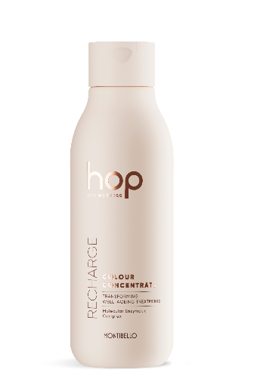
SLIDE 3- Producto a producto
RECHARGE - COLOUR CONCENTRATE:
Koncentrat do włosów farbowanych, zawierający naturalne przeciwutleniacze, wzmacniacze połysku i polimery uszczelniające kolor, które poprawiają połysk, przedłużają trwałość koloru i chronią przed stresem oksydacyjnym.
Korzyści:
• Wydłuża trwałość koloru
• Chroni przed różnego rodzaju promieniowaniem
• Zwiększa żywotność i połysk włosów
Kluczowe składniki:
· Naturalne przeciwutleniacze z zielonej herbaty, które chronią włosy przed utratą koloru zarówno w wyniku utleniania spowodowanego tworzeniem się wolnych rodników, jak i w wyniku działania promieniowania UV.
· Czwartorzędowy polimer, który jednolicie powleka włókno włosa, tworząc ochronny film, który chroni go przed utratą koloru w wyniku mycia.
Sposób użycia:
Biorąc pod uwagę uprzednią diagnozę, ekspert połączy dwa etapy, Intensifier i Recharge, mieszając produkty w butelce z aplikatorem. Mieszankę nakłada się na włosy po umyciu szamponem i pozostawia na 7 minut.
Ta sama struktura

